Slide 1
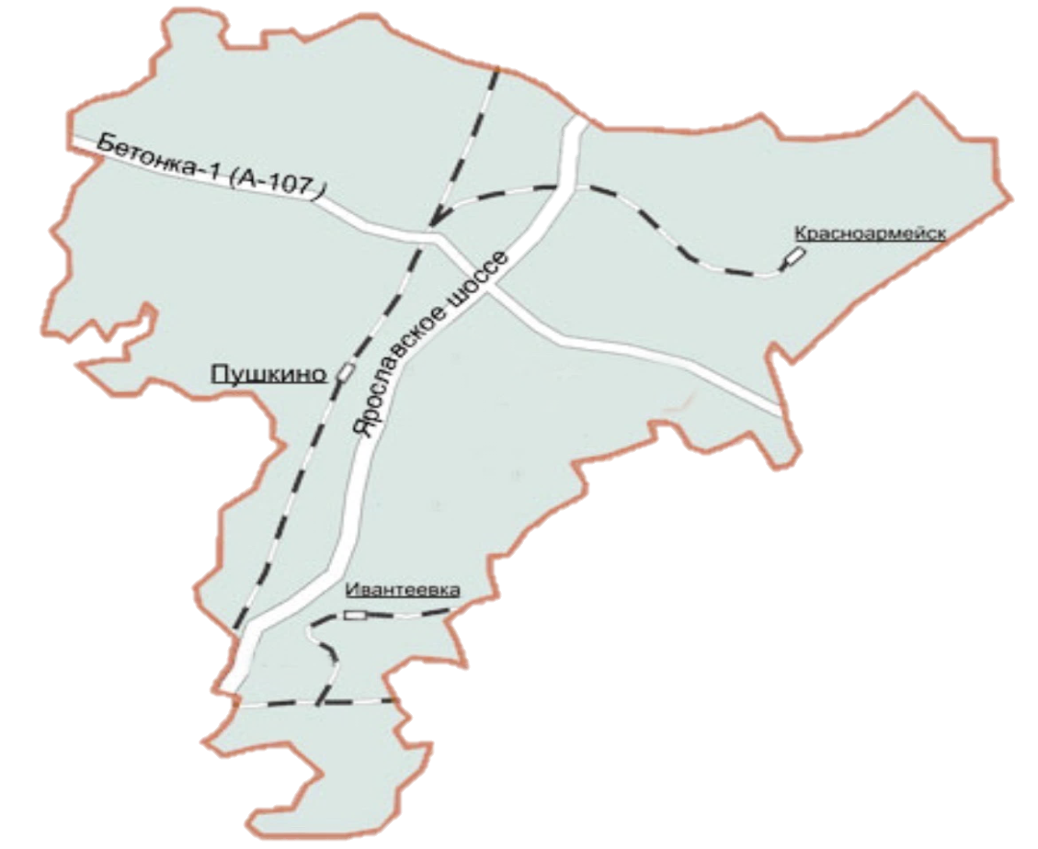
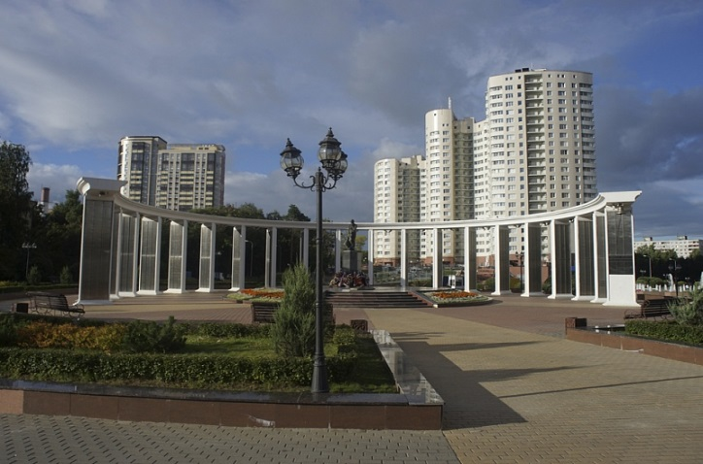
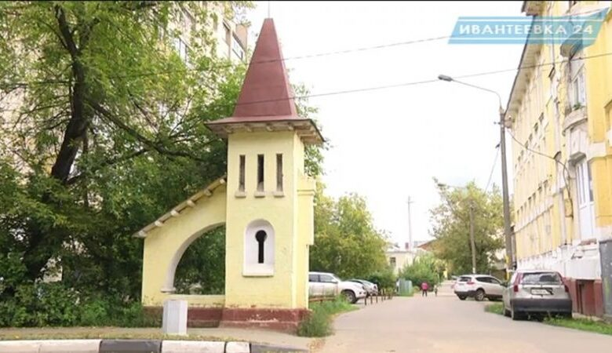
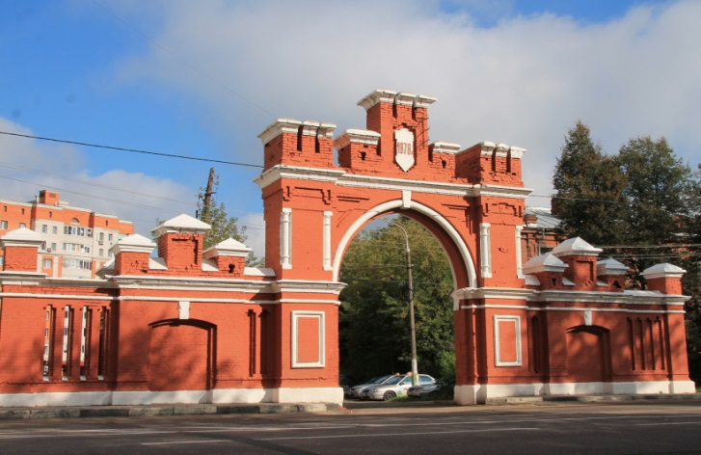
СОЦИАЛЬНО-ЭКОНОМИЧЕСКОЕ РАЗВИТИЕ ГОРОДСКОГО ОКРУГА ПУШКИНСКИЙ МОСКОВСКОЙ ОБЛАСТИ
2022 год

Slide 2
Социально-экономического развитие Городского округа Пушкинский Московской области по «крупным и средним» организациям
Наименование показателя | 2021 год | 2022 год | Темп роста, %
ПРОМЫШЛЕННОЕ ПРОИЗВОДСТВО, млн руб. | 82 487,1 | 109 074,2 | 132,2
ИНВЕСТИЦИИ, млн руб. | 22 803,0 | 24 442,3 | 107,2
СТРОИТЕЛЬСТВО, млн руб. | 10 617,7 | 6 879,3 | 64,8
ЖИЛЬЕ, тыс. кв. м | 198,4 | 417,8 | 210,6
РОЗНИЧНАЯ ТОРГОВЛЯ, млн руб. | 70 259,5 | 80 330,2 | 114,3
ПРИБЫЛЬ, млн руб. | 23 268,4 | 24 775,4 | 106,5
ЗАРПЛАТА, руб. | 57 820,8 | 65 420,4 | 113,1
УРОВЕНЬ БЕЗРАБОТИЦЫ, % | 0,49 | 0,38

Slide 3
Позиция Городского округа Пушкинский Московской области по основным показателям социально-экономического положения в сравнении с МО
2022 год
по объемам
ПРОМЫШЛЕННОЕ ПРОИЗВОДСТВО
14 место по МО
ИНВЕСТИЦИИ
11 место по МО
СТРОИТЕЛЬСТВО
14 место по МО
ЖИЛЬЕ
14 место по МО
+32,2%
+7,2%
-35,2%
+110,6%
+6,8%
+14,4%
+44,9%
+53%
РОЗНИЧНАЯ ТОРГОВЛЯ
9 место по МО
ПРИБЫЛЬ
17 место по МО
ЗАРПЛАТА
35 место по МО
УРОВЕНЬ БЕЗРАБОТИЦЫ
+14,3%
+6,5%
+13,1%
0,38
-0,9%
+15,2%
+11%
0,40
верхнее значение - в % к уровню соответствующего периода предыдущего года по Г.о. Пушкинский МО
нижнее значение - в % к уровню соответствующего периода предыдущего года по МО

